Slide 1
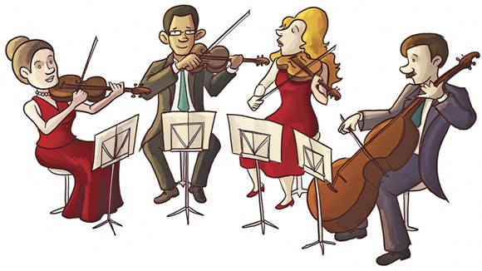
MÚSICA NA ESCOLA
Você sabe o que é uma orquestra?
Orquestra é um conjunto de instrumentos diferentes tocados juntos.
Você pode assisti-la num teatro, na televisão, ao ar livre, em praças e parques.

Slide 2
Por dentro da Orquestra
Foi por volta de 1600 que pela primeira vez diversos instrumentos diferentes foram reunidos para formar uma orquestra.
A orquestra é um agrupamento instrumental que utiliza principalmente a reprodução de música clássica. A uma pequena orquestra dá-se o nome de Orquestra de Câmara. À orquestra completa dá-se o nome de Sinfônica ou Filarmônica.
A orquestra Sinfônica é sustentada por uma instituição pública enquanto a Filarmônica por instituição privada.
Atualmente uma orquestra tem aproximadamente 80 músicos, em alguns casos mais de 100. Porém, em atuação, esse número pode ser ajustado de acordo com a obra a ser reproduzida.

Slide 3
Classificação dos Instrumentos Musicais
Uma orquestra é composta por 4 grupos de instrumentos musicais chamados NAIPES.
São eles:
CORDAS
MADEIRAS
METAIS
PERCURSÃO

Slide 4
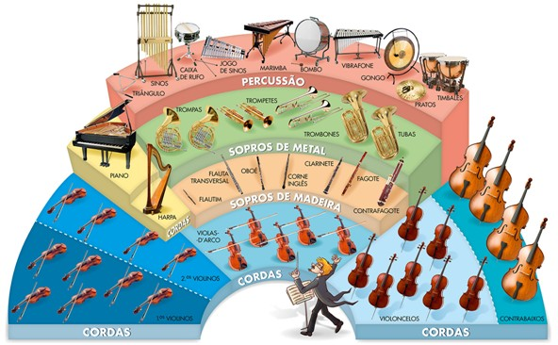
As imagens a seguir mostram a posição dos NAIPES da orquestra

Slide 5
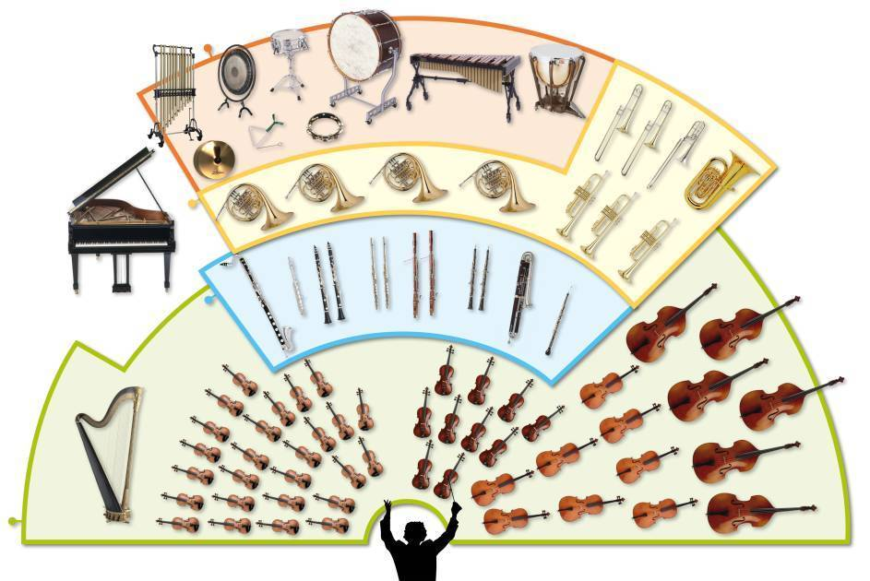

Slide 6
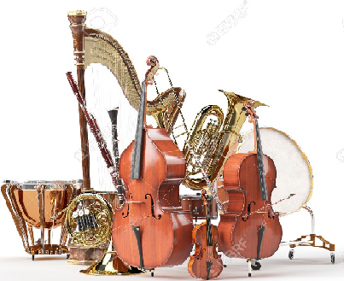
VAMOS CONHECER ALGUNS INSTRUMENTOS DE ORQUESTRA E SEUS SONS?

Slide 7
CORDAS

Slide 8
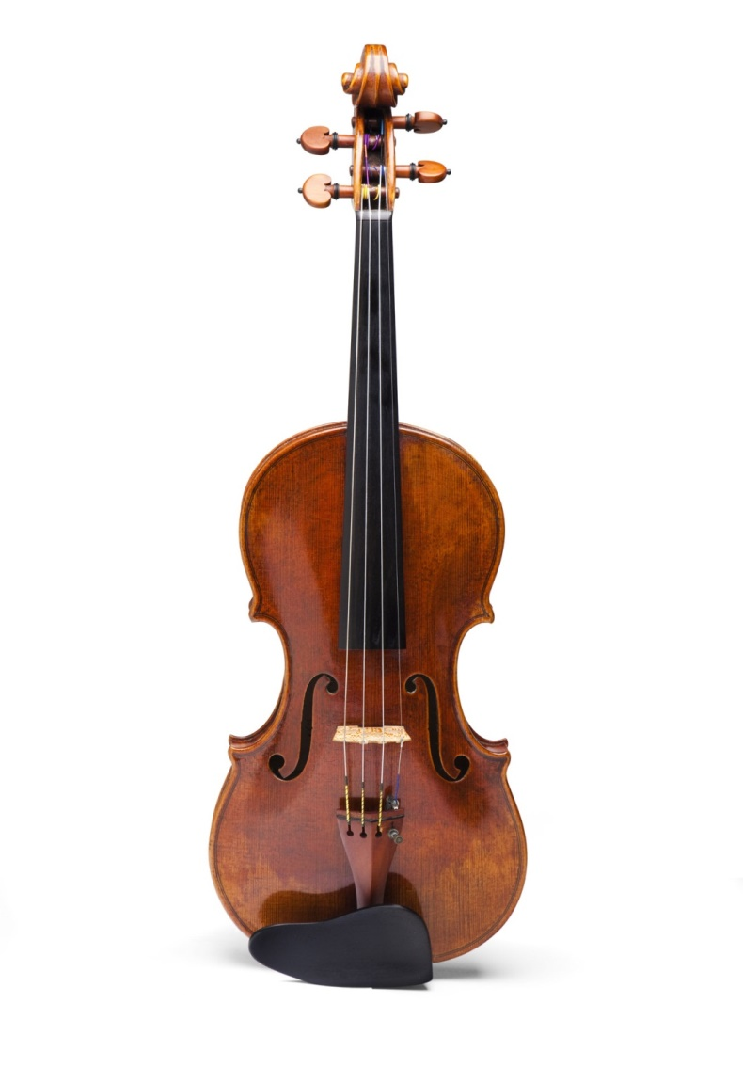
VIOLINO

Slide 9
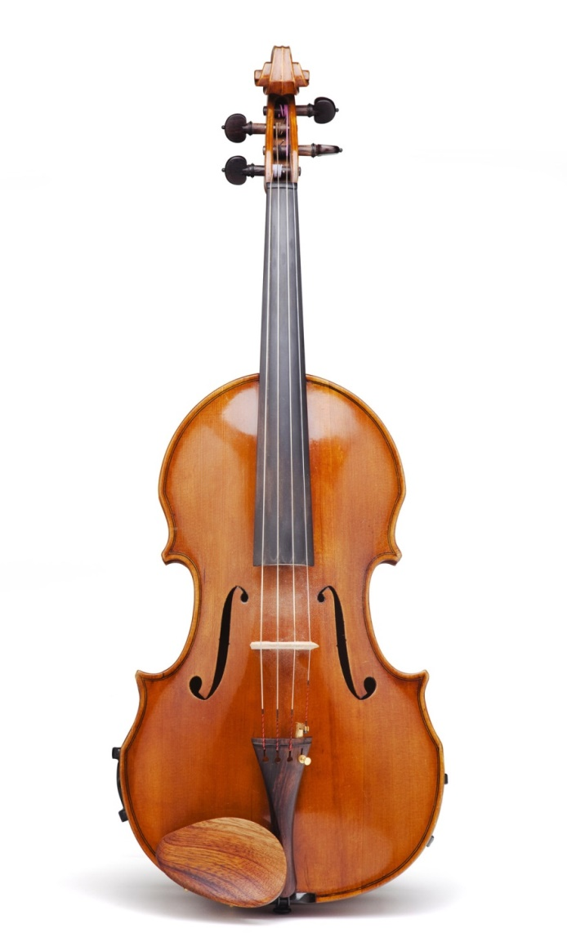
VIOLA

Slide 10
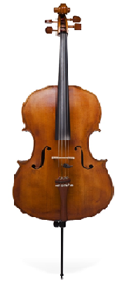
VIOLONCELO

Slide 11
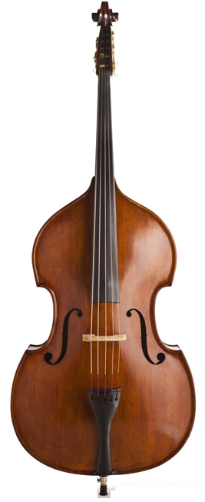
CONTRABAIXO

Slide 12
MADEIRAS

Slide 13
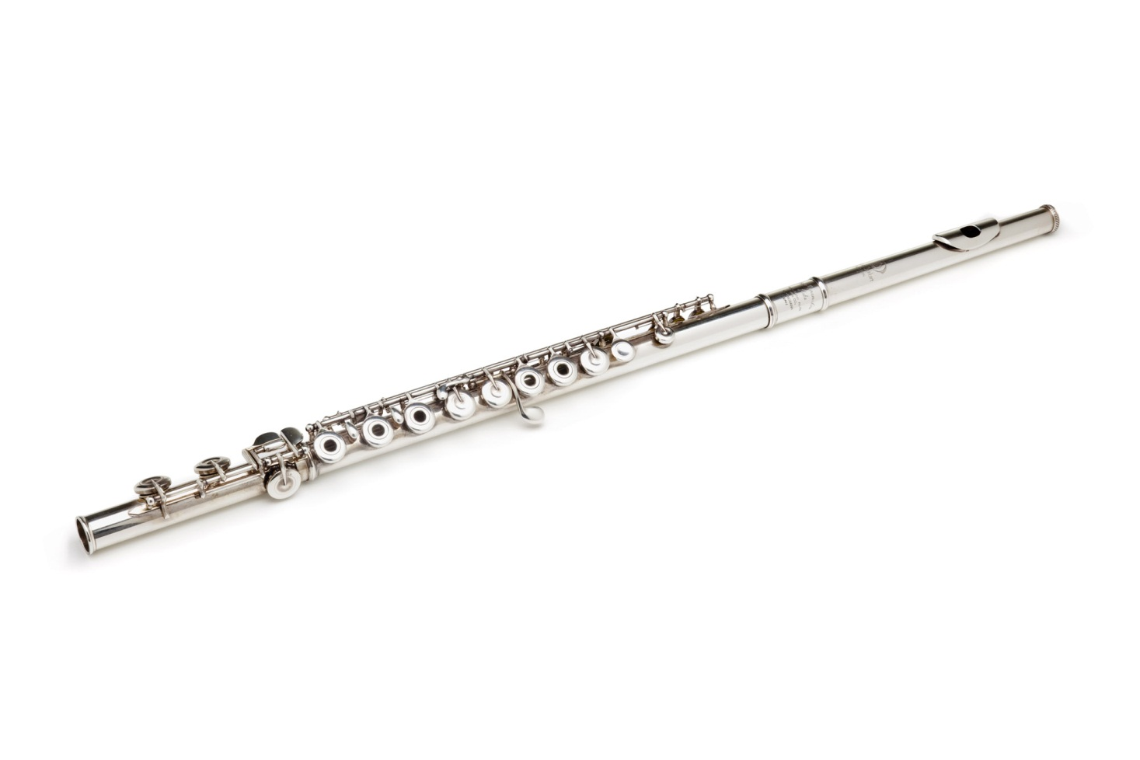
FLAUTA

Slide 14
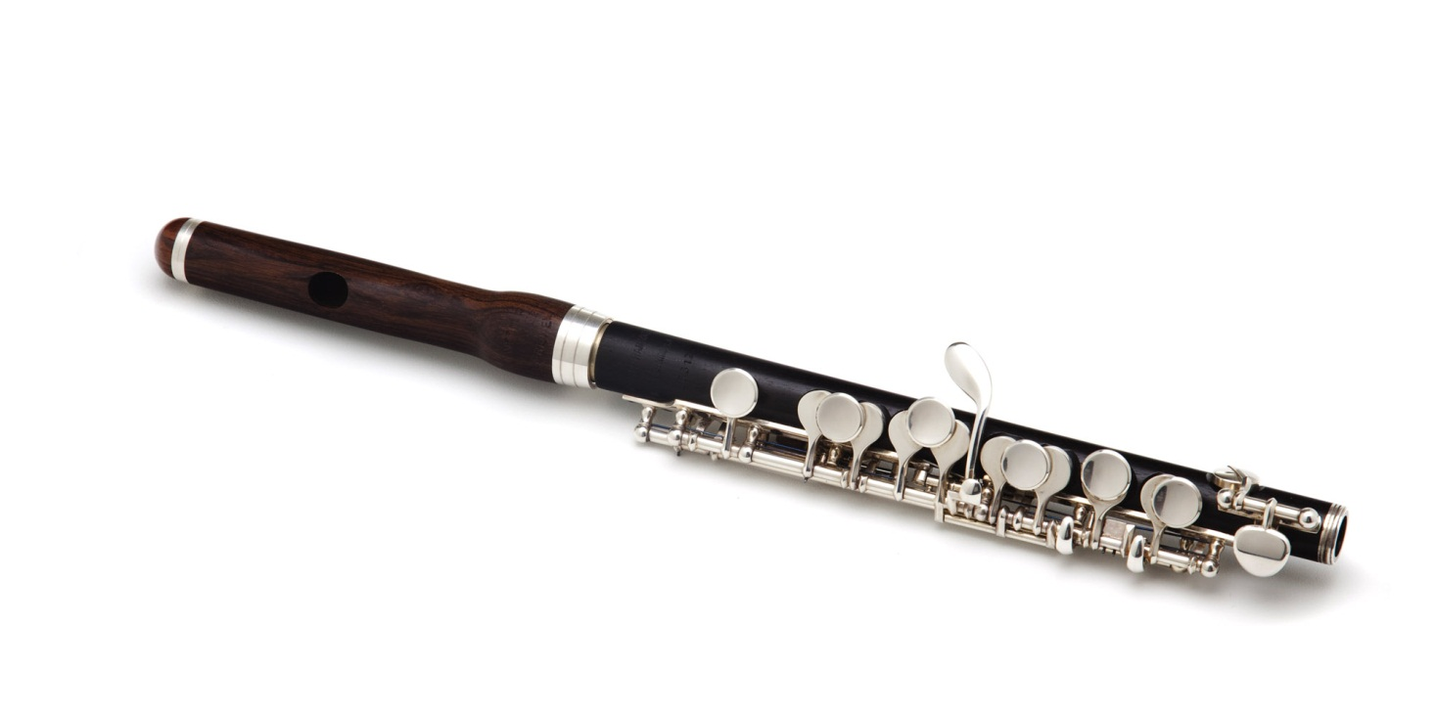
FLAUTIM

Slide 15
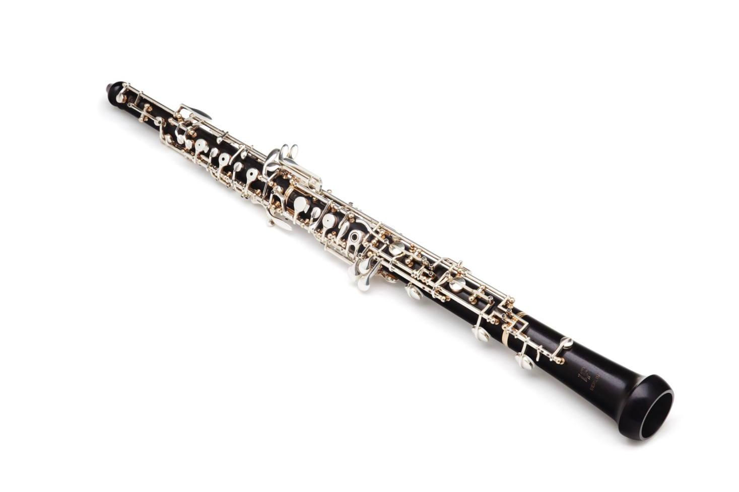
OBOÉ

Slide 16
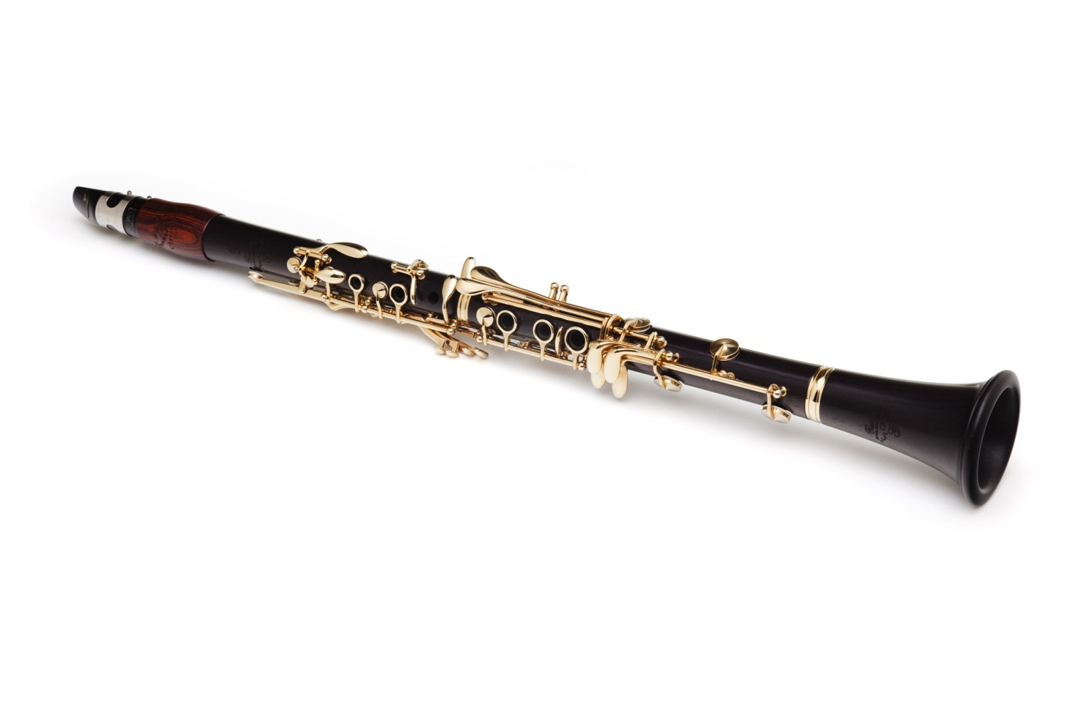
CLARINETE

Slide 17
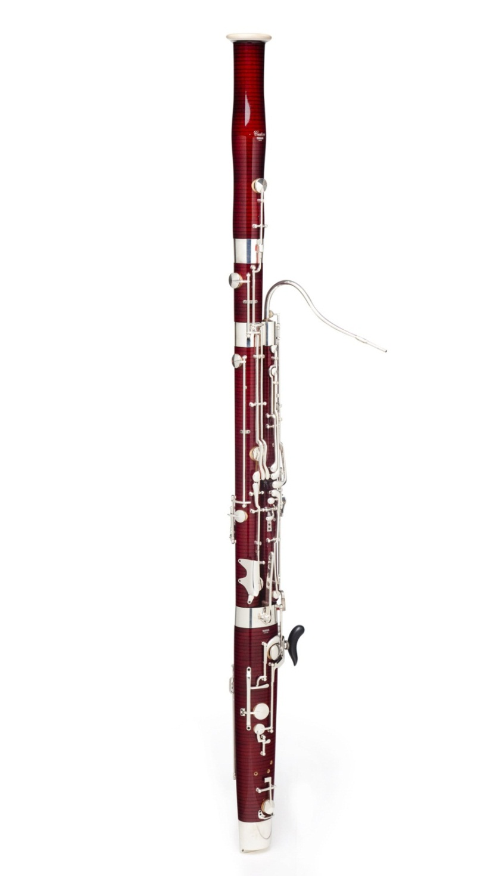
FAGOTE

Slide 18
METAIS

Slide 19
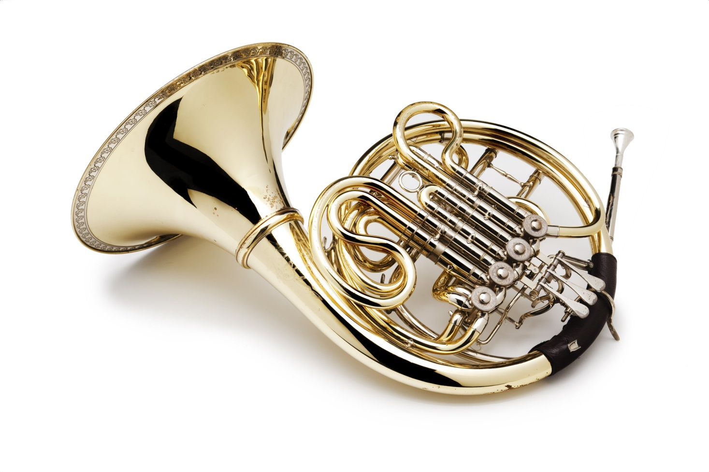
TROMPA

Slide 20
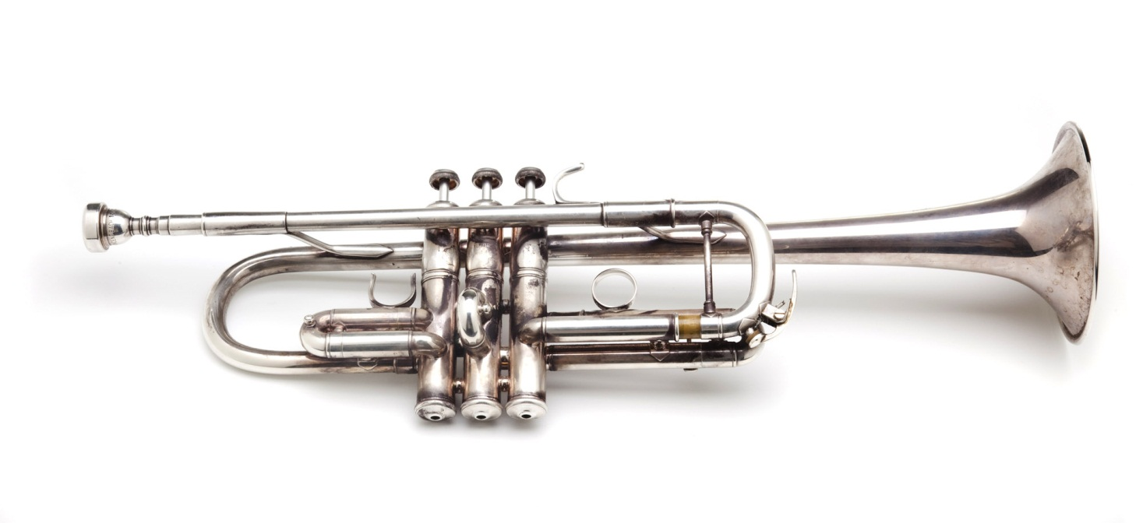
TROMPETE

Slide 21
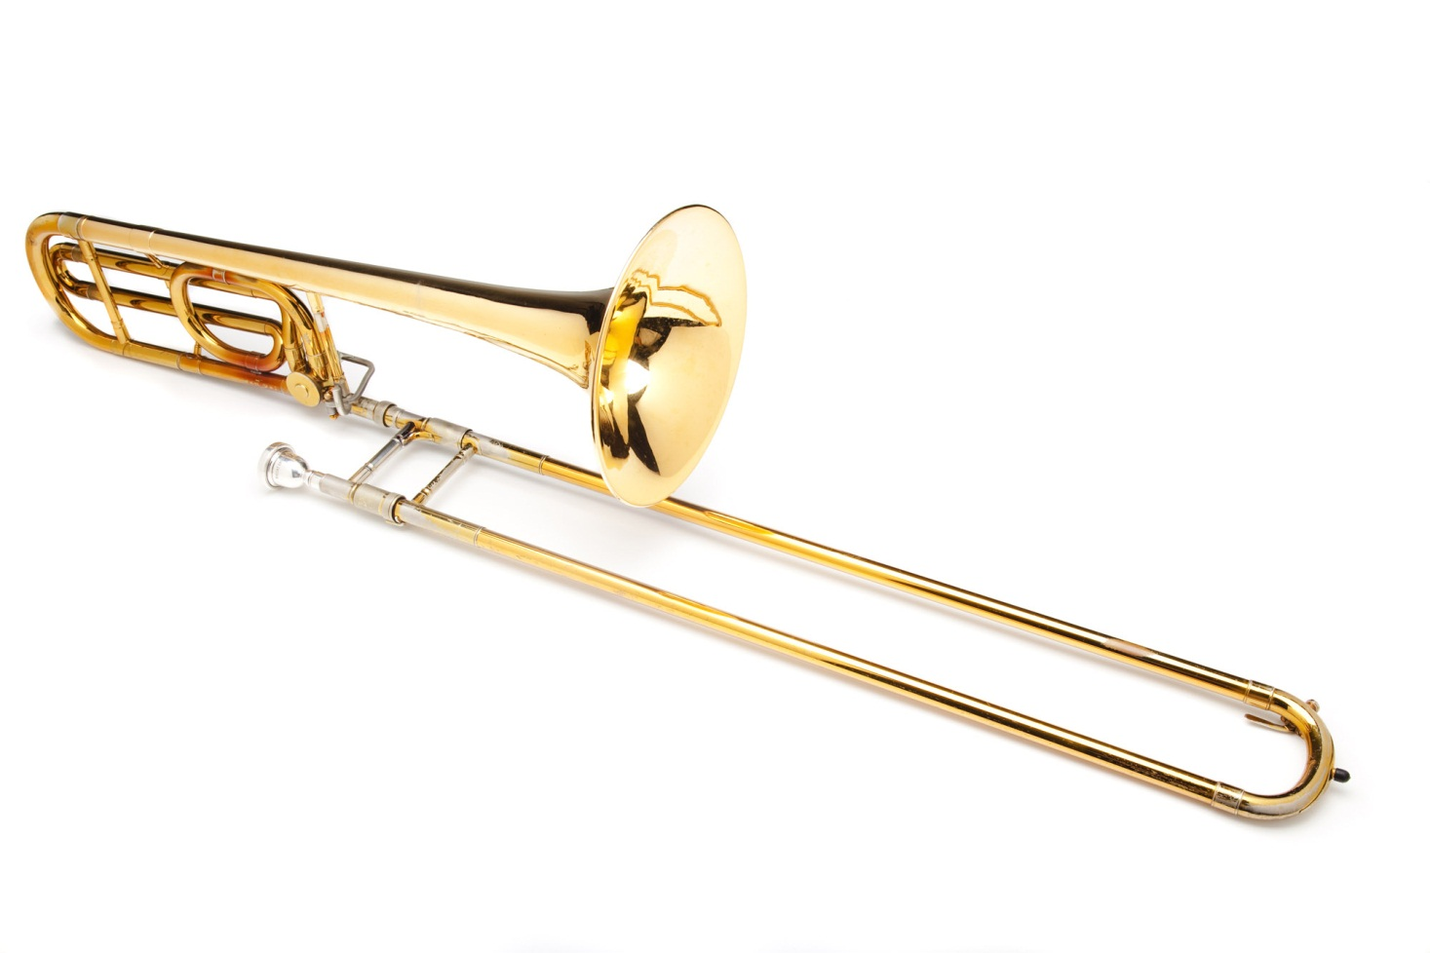
TROMBONE

Slide 22
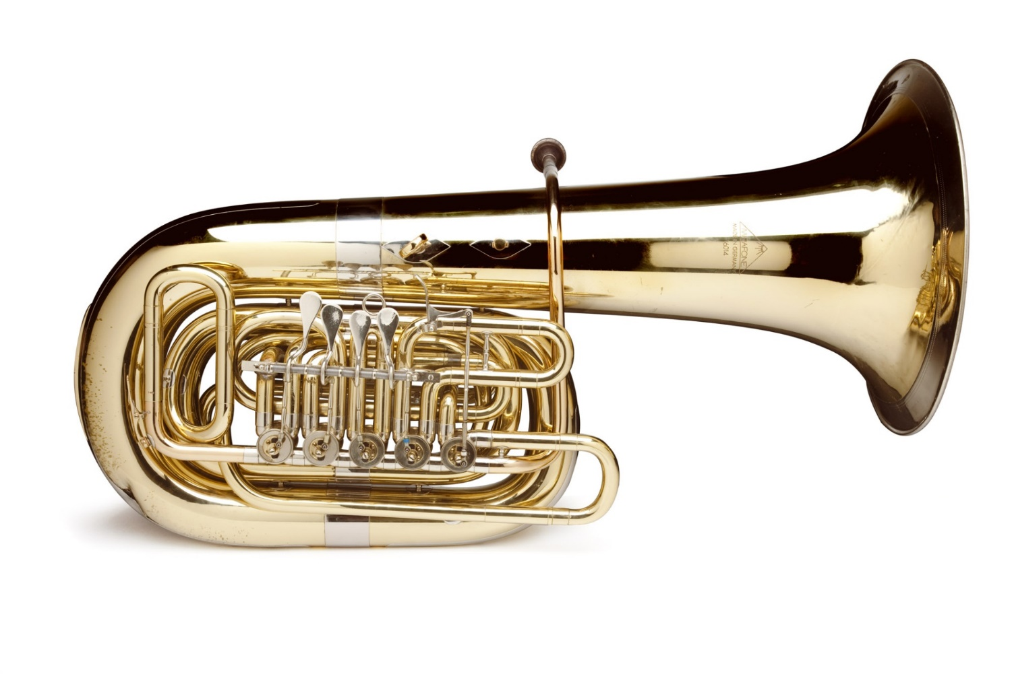
TUBA

Slide 23
PERCURSSÃO

Slide 24
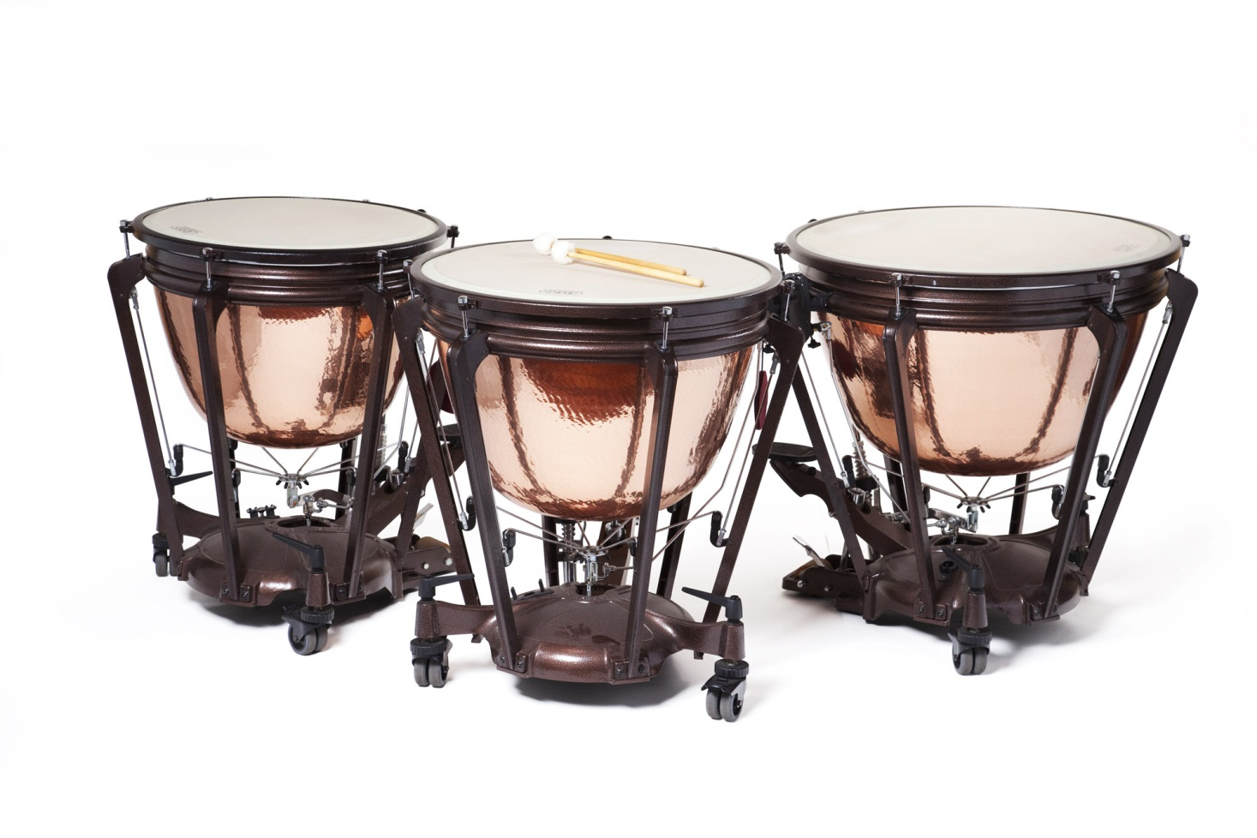
TIMPANO

Slide 25
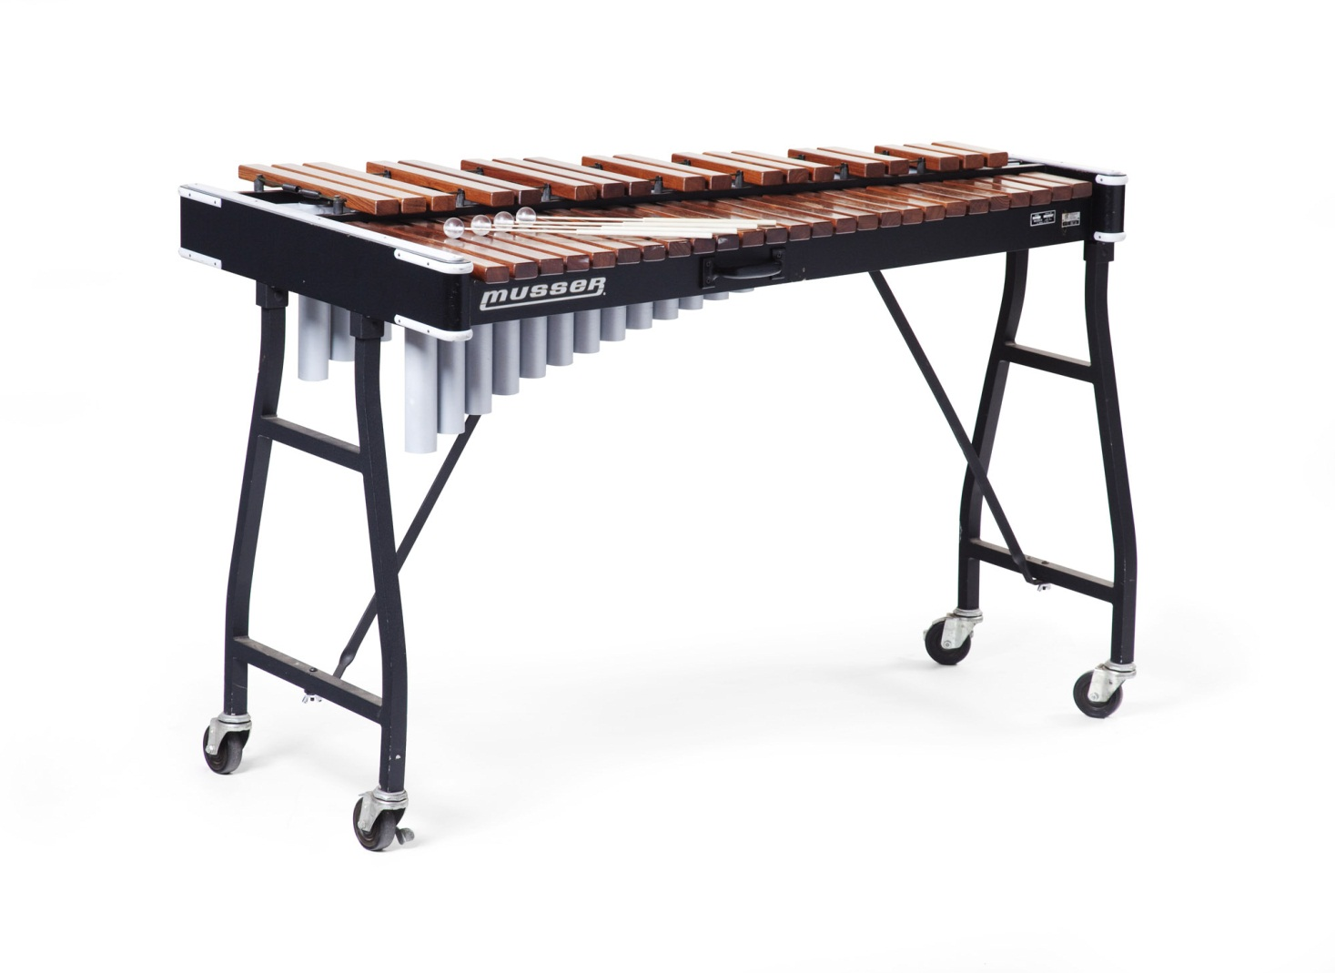
XILOFONE

Slide 26
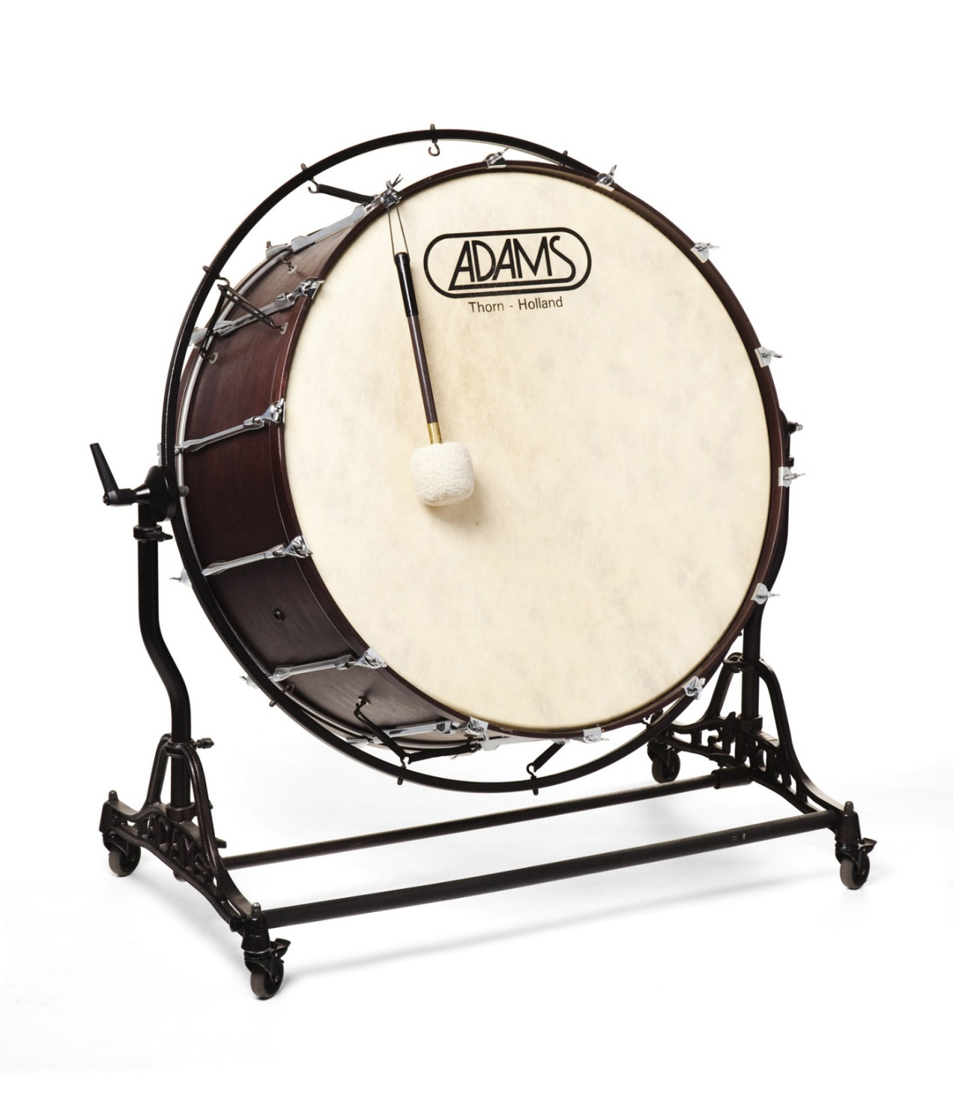
BUMBO

Slide 27
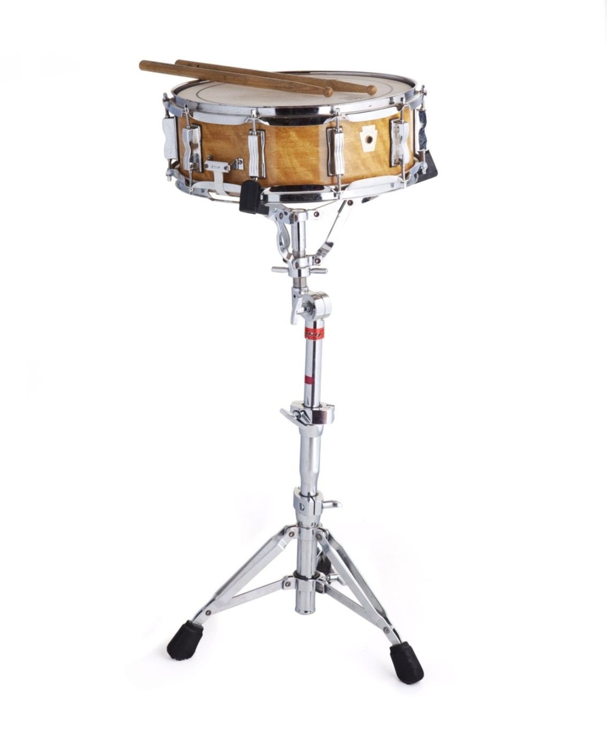
CAIXA CLARA

Slide 28
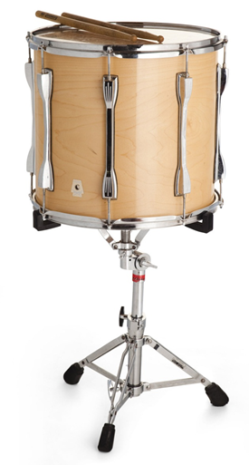
TOM-TOM

Slide 29
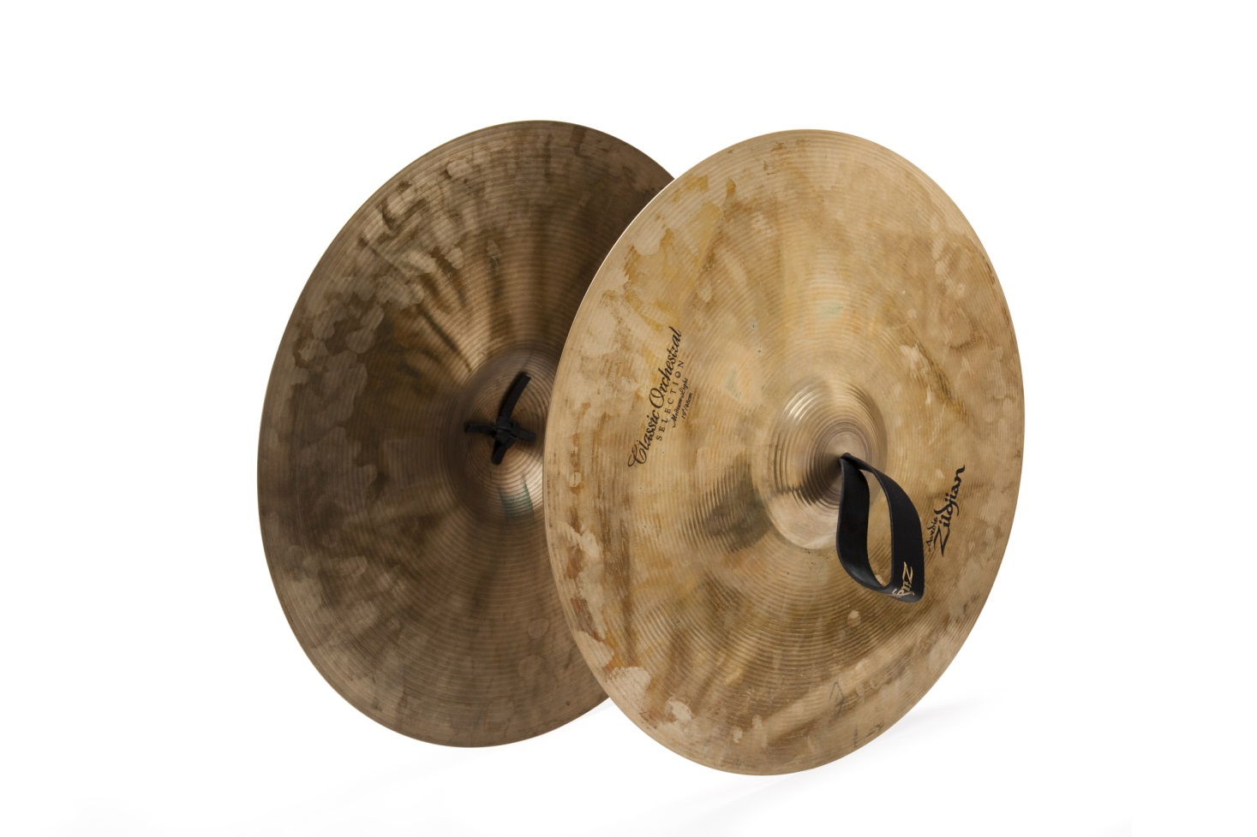
PRATOS DE CHOQUE

Slide 30
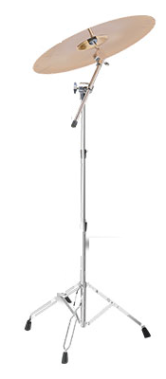
PRATOS SUSPENSOS

Slide 31
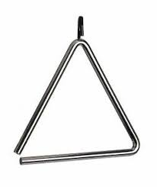
TRIÂNGULO

Slide 32
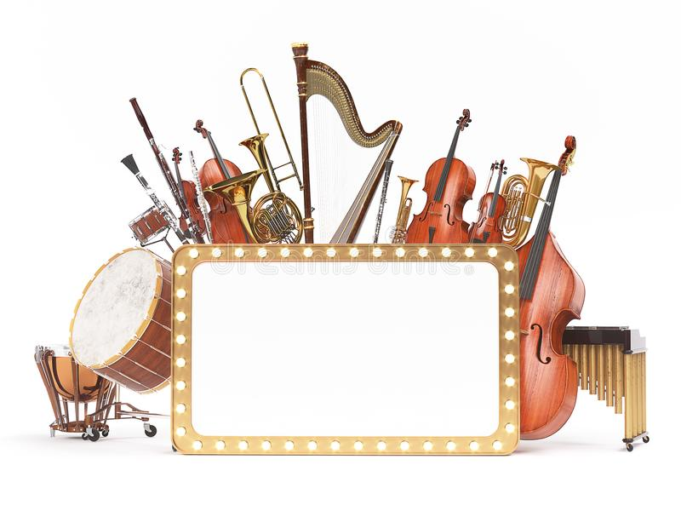
INSTRUMENTOS EVENTUAIS NA ORQUESTRA

Slide 33
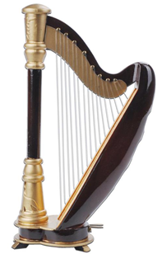
HARPA

Slide 34
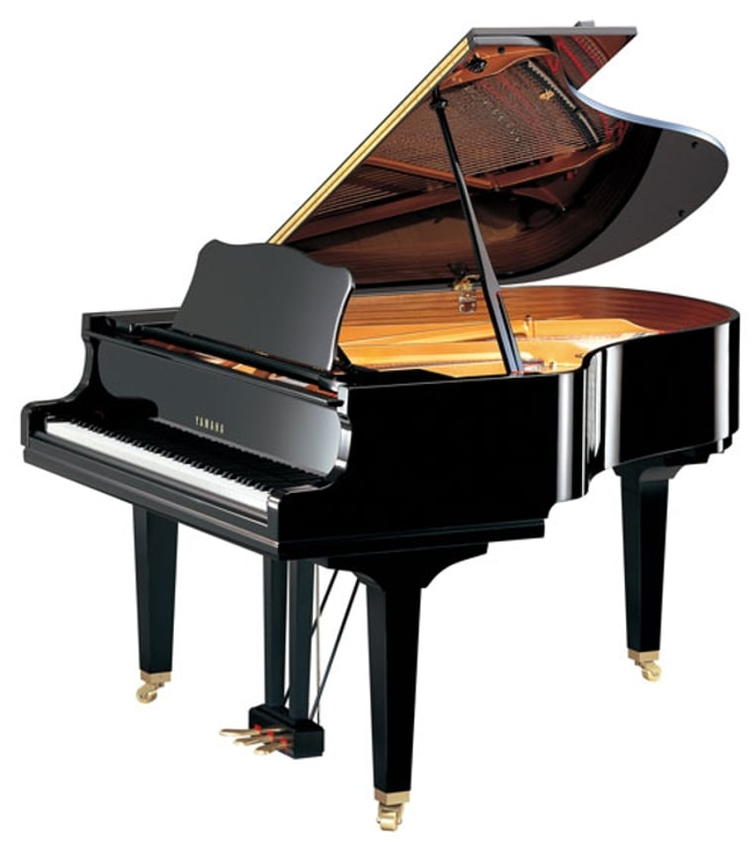
PIANO

Slide 35
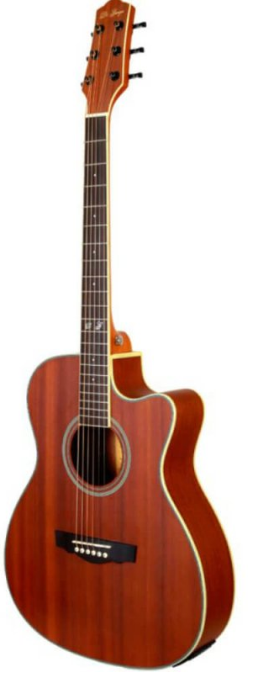
VIOLÃO

Slide 36
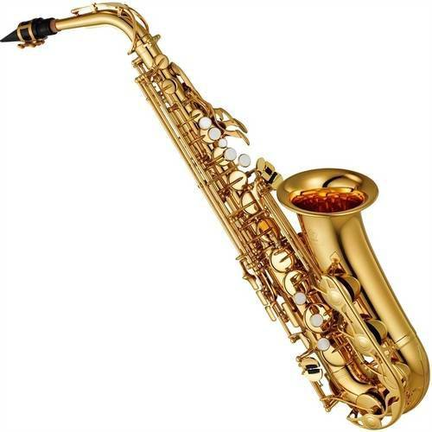
saxofone

Slide 37
O MAESTRO
Ele também pode ser chamado de regente.
O maestro fica na frente da orquestra, num lugar mais alto.
Por meio de gestos, ele dirige os músicos.
Com a mão direita, marca o ritmo e o andamento da música, utilizando a batuta.
Com a mão esquerda , indica como tocar cada trecho dela: mais alto, mais baixo, mais suave, mais forte.

Slide 38
COMO SE COMPORTAR EM UM CONCERTO
Para assistir a um concerto, é importante:
Sair de casa com tempo para não se atrasar.
Desligar o celular ao entrar no local do concerto.
Não comer durante a apresentação.
Não conversar durante a execução da música, pois qualquer ruído atrapalha os músicos e a platéia.
Só aplaudir depois do último movimento.
Se precisar tossir ou espirrar, use um lenço para diminuir o barulho.
APLAUSOS — Talvez a parte mais “complicada”. É tradição aplaudir apenas
ao final das obras. Na dúvida, não aplauda até ter certeza que não tem mais nenhum movimento para ser tocado.
Se a música te emocionar, aplauda, grite, levante. Sem vergonha.

Slide 39
Bibliografia
Desvendando a Orquestra - Formando plateias, Clarice Miranda e Liana Justus – Livraria Saraiva. 2015.
Site Orquestra Sinfônica de Minas Gerais.

